Slide 1
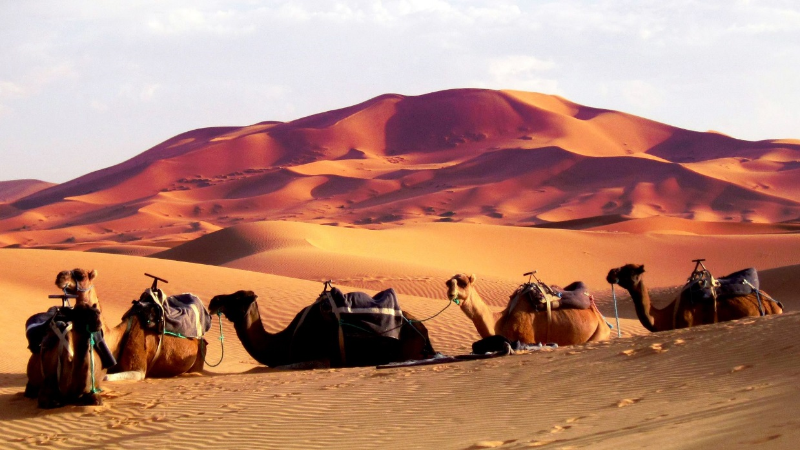
VOYAGES DANS LE DESERT : De l’expérience humaine à l’expérience scientifique
Christophe GIBOUT
Sociologue, Professeur en Aménagement et Urbanisme à l’ULCO
Laboratoire « Territoires, Villes, Environnement & Société » (TVES, EA 4477)

Slide 2
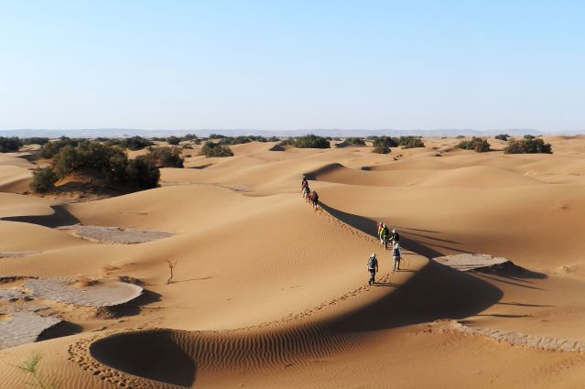
« Marcher dans le désert, Marcher dans les pierres, Marcher des journées entières, Marcher dans le désert, Dormir dehors, Couché sur le sable d'or, Les satellites et les météores, Dormir dehors, Il faut un minimum… » Alain Souchon (La Vie Théodore, 2005)
PLAN
Introduction
Un matériau original…
Expériences personnelles et écrits d’autrui…
Un nécessaire rapport renouvelé au temps de la recherche

Slide 3
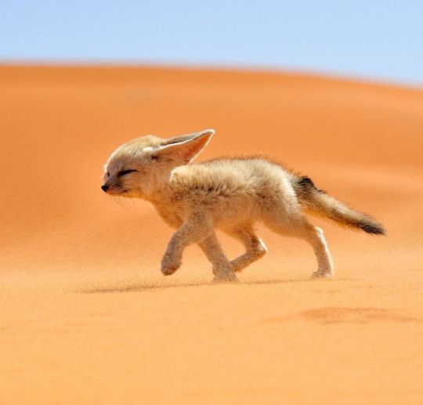
Introduction :
Une expérience complexe
Une rupture avec l’air du temps
Une nécessaire lecture scientifique en osmose
Vers une « épistémè » (Foucault, 1966) de la lenteur
" Imprimer la forme à une durée, c'est l'exigence de la beauté mais aussi celle de la mémoire (…) Dans la mathématique existentielle, cette expérience prend la forme de deux équations élémentaires : Le degré de lenteur est directement proportionnel à l'intensité de la mémoire ; le degré de vitesse est directement proportionnel à l'intensité de l'oubli" (Kundera, 1995 : 44-45)

Slide 4
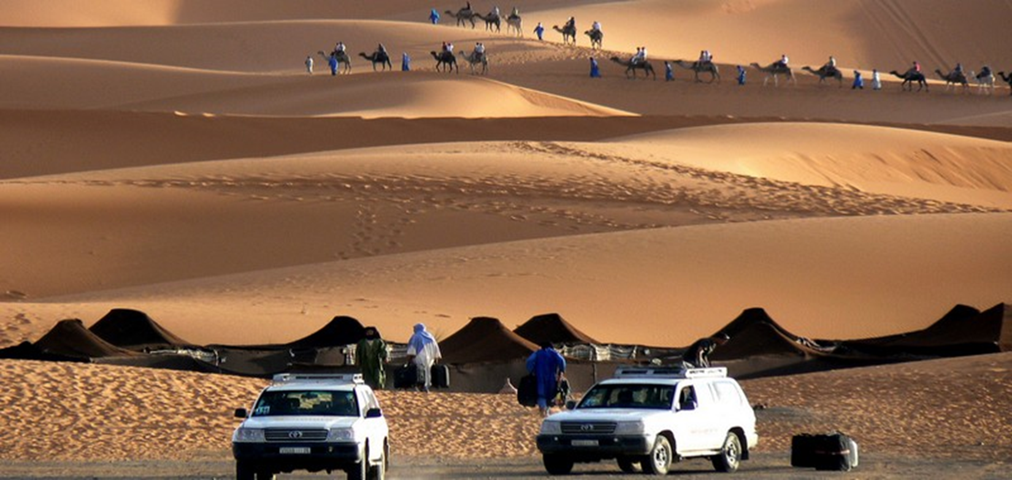
Un matériau original pour porter un essai de réflexion scientifique
Partir de ma propre expérience de voyages dans le Sud marocain…
Vers une "ethnologie de soi-même" (Gouyon, 2013)
" Les ethnographes doivent nous convaincre non seulement qu’eux-mêmes ont été là-bas mais aussi qu’à leur place, nous aurions vu ce qu’ils voyaient, éprouvé ce qu’ils éprouvaient, conclu ce qu’ils concluaient" (Geertz, 1996 : 23).
Des lectures d’articles et d’ouvrages scientifiques
Des lectures de récits de voyages…

Slide 5
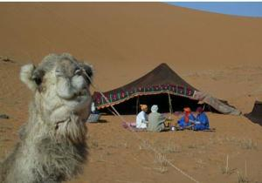
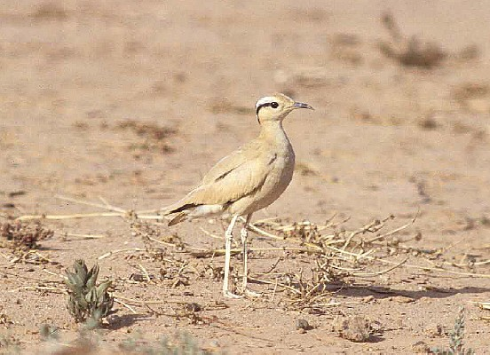
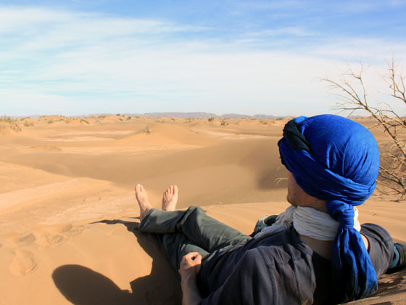
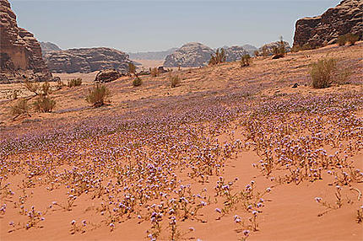
Expériences personnelles…
Du voyage plus que du tourisme (Urbain, 1993)
Le temps comme « gourmandise qui exige un gourmet et non pas un baffreur » (Paquot, 2015)
Privilégier le temps local, des autochtones…
Être attentif aux environnements humains et naturels….

Slide 6
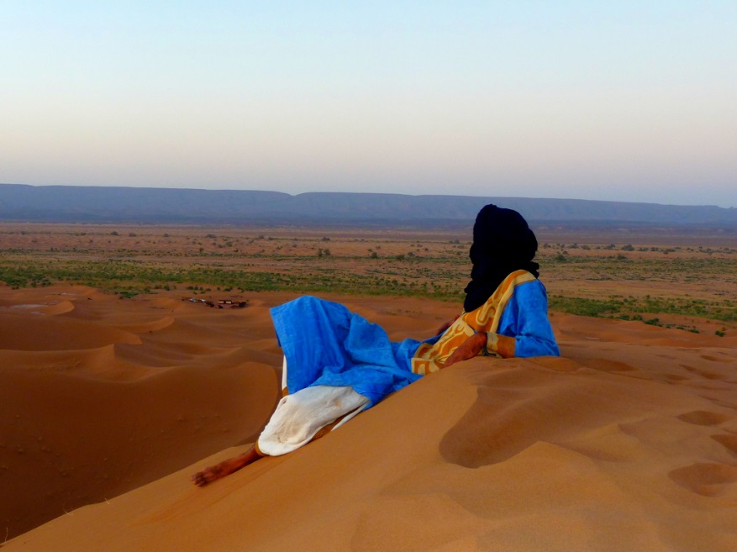
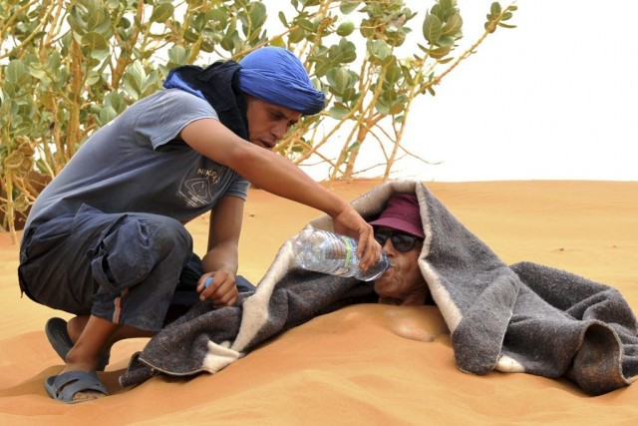
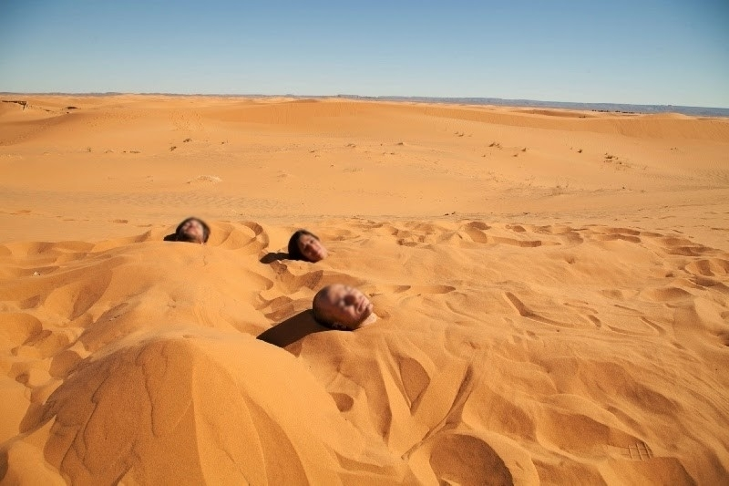
Et écrits d’autrui…
« Le Petit Prince » d’Antoine de Saint-Exupéry
Les pratiques de séduction ou le mythe de l’homme bleu (Corinne Cauvin Verner, 2010)
Les « bains de sables » (Marie-Luce Gélard, 2013)

Slide 7
Un rapport scientifique renouvelé au temps
Un chercheur comme « captif amoureux du monde » (Duvignaud, 1998)
Une forme d’artisanat scientifique (Gibout, 2007 & 2013)
"Flâner est une discipline, rien faire est un art" (Dibie, 1998)
Développer une véritable "heuristique de la lenteur" (Bing, 2015)
La recherche comme processus « trajectif » (Berque, 2000)
Un renouveau de la fonction politique du chercheur en SHS et ne plus trop facilement céder à la "dictature de l'urgence" (Finchelstein, 2011)

Slide 8
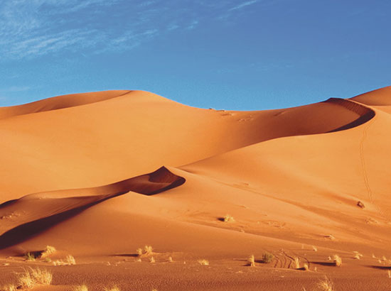
Pour conclure et prolonger le débat….
Porter réponse à la question "Comment je veux vivre ?" posée par Jürgen Habermas dans L’Avenir de la nature humaine. Vers un eugénisme libéral ? (2002)
Placer le travail scientifique comme exercice d'Humanité dans l’esprit d'Aimé Césaire (1983) : "C'est quoi une vie d'homme? C'est le combat de l'ombre et de la lumière… C'est une lutte entre l'espoir et le désespoir, entre la lucidité et la ferveur… Je suis du côté de l'espérance, mais d'une espérance conquise, lucide, hors de toute naïveté."

